Slide 1
07
CHAPTER
X 윈도우 응용 프로그램 기본

Slide 2
01 X 윈도우 응용 프로그램의 종류

Slide 3
학습목표
파일관리자 (노틸러스) 사용법을 익힌다.
파이어폭스를 업그레이드하는 방법을 이해한다.
리브레오피스 등의 X 윈도우 툴 사용법을 익힌다.
소프트웨어 센터를 활용한다.

Slide 4
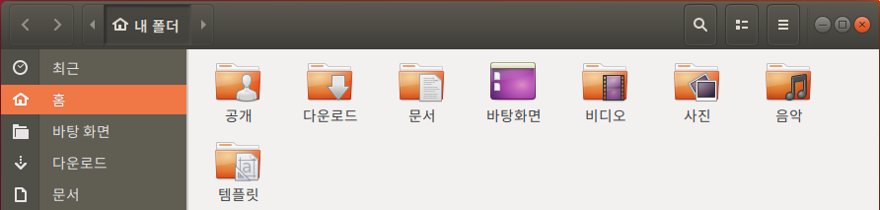
실습 7-2 노틸러스 사용하기
1. 노틸러스 살펴보기
1-1 [현재 활동] 아래의 [파일] 선택 또는 터미널에서 nautilus 명령 입력

Slide 5
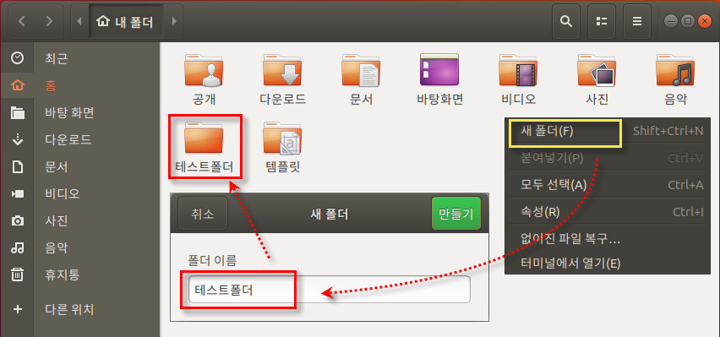
실습 7-2 노틸러스 사용하기
2-1 빈 공간에서 마우스 오른쪽 버튼 클릭,
2-2 [새 폴더]를 선택하면 새로운 폴더가 생성됨, 폴더 이름도 변경 가능

Slide 6
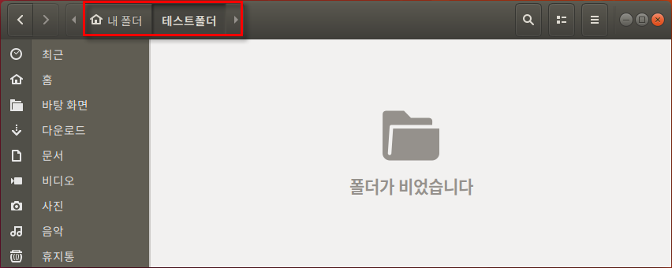
실습 7-2 노틸러스 사용하기
2-3 새로 만든 폴더를 더블클릭해서 들어가면 왼쪽 위에 현재 폴더의 위치가 나타남
현재 사용자는 root, root 사용자의 홈 폴더는 /root/이므로,
현재 폴더는 /root/테스트폴더/라는 의미

Slide 7
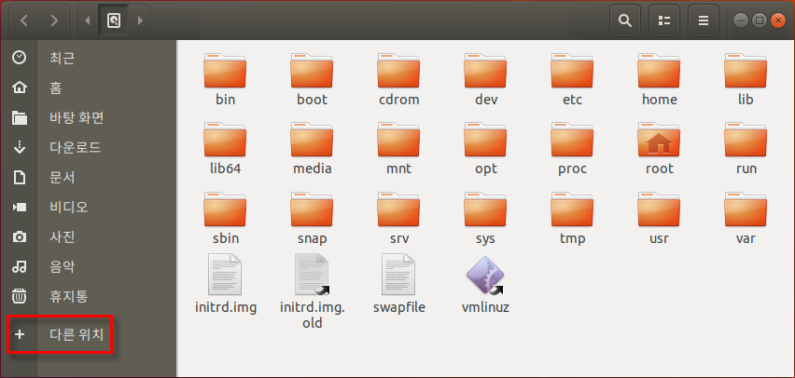
실습 7-2 노틸러스 사용하기
2-4 왼쪽의 [다른 위치]를 선택, 오른쪽의 [컴퓨터]를 클릭, 루트(/) 폴더의 목록 조회 가능
2-5 윈도우의 복사( Ctrl + C ), 잘라내기( Ctrl + X ), 붙여넣기( Ctrl + V ) 단축키도 사용 가능

Slide 8
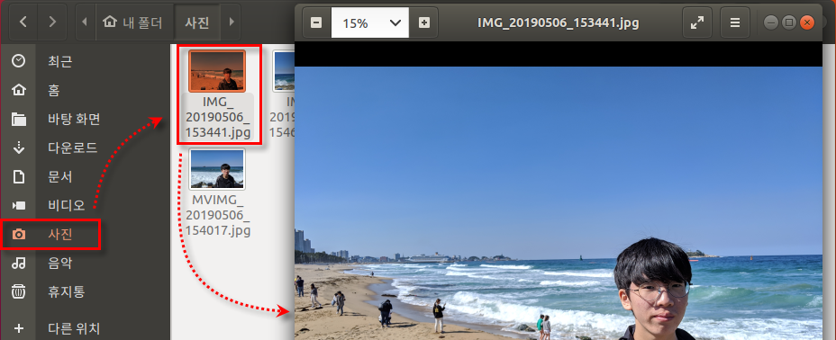
실습 7-2 노틸러스 사용하기
2-6 왼쪽의 [내 폴더]를 클릭, ‘사진’ 폴더로 이동한 후 사진 파일을 더블클릭
→ 이미지 보기 프로그램과 연결됨

Slide 9
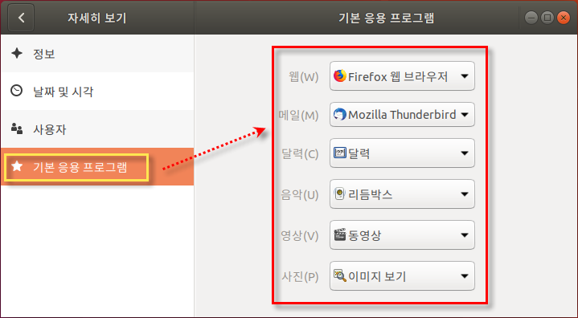
실습 7-2 노틸러스 사용하기
2-7 오른쪽 위의 ▼ 아이콘에 이어 설정 아이콘 클릭
[전체 설정] 창이 열리면 자세히 보기 아이콘을 클릭한 후 [기본 응용 프로그램] 선택

Slide 10
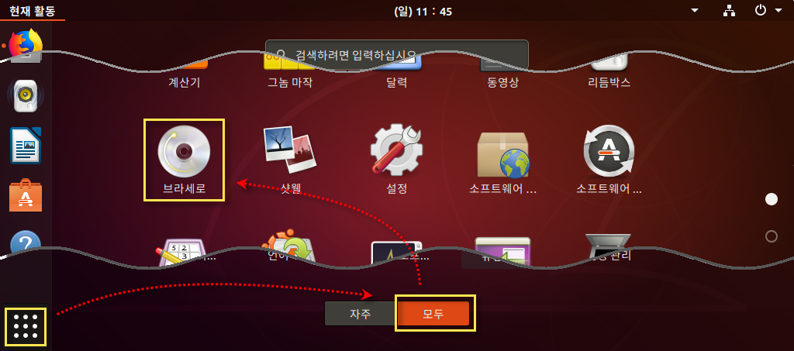
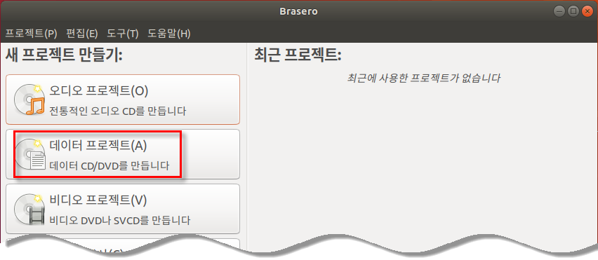
실습 7-2 노틸러스 사용하기
3. CD/DVD 또는 ISO 파일 레코딩하기
3-1 먼저 터미널에서 apt-get -y install brasero 명령을 입력, 브라세로(Brasero) 설치
왼쪽 아래의 프로그램 표시 아이콘에 이어 <모두>를 클릭한 후 [브라세로] 선택
3-2 [데이터 프로젝트] 클릭

Slide 11
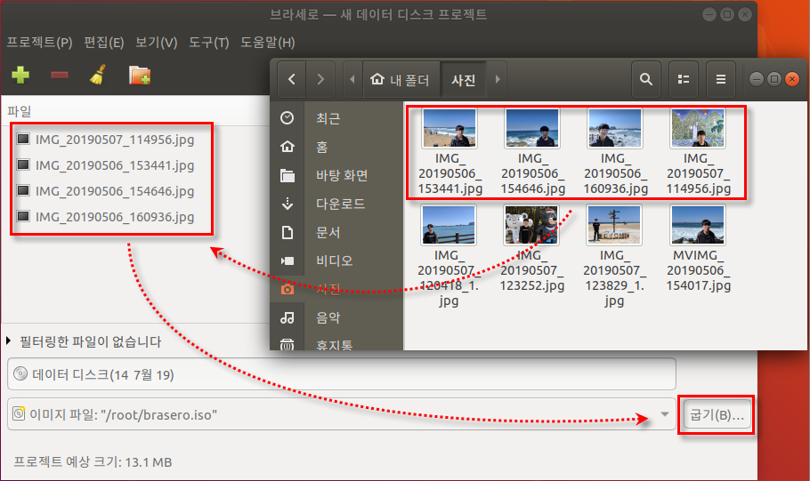
실습 7-2 노틸러스 사용하기
3-3 즐겨찾기에서 [파일]을 선택, 노틸러스 열기
원하는 파일 찾아 브라세로 화면에 끌어다 놓기
필요한 파일을 모두 끌어다 놓은 후 <굽기> 클릭

Slide 12
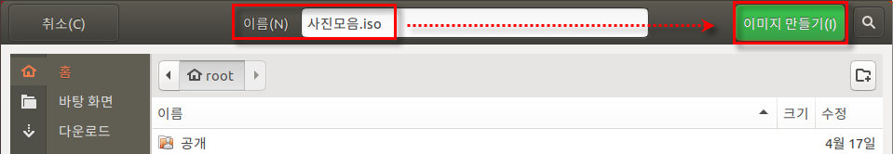
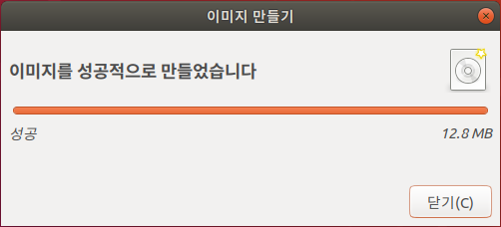
실습 7-2 노틸러스 사용하기
3-4 빈 CD나 DVD를 넣지 않으면 이미지(iso) 파일로 저장됨
적당한 파일 이름을 입력하고 <이미지 만들기> 클릭
3-5 이미지가 잘 만들어졌으면 <닫기> 클릭, 브라세로 종료

Slide 13
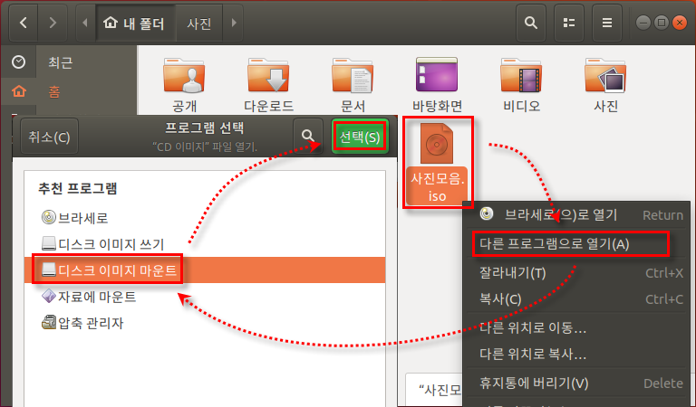
실습 7-2 노틸러스 사용하기
4. ISO 파일 마운트해서 사용하기
4-1 즐겨찾기에서 [파일] 선택, 노틸러스에서 홈(/root/)의 사진모음.iso 파일 확인
4-2 사진모음.iso 파일을 마우스 오른쪽 버튼으로 클릭
[다른 프로그램으로 열기]-[디스크 이미지 마운트]를 선택, <선택> 클릭

Slide 14
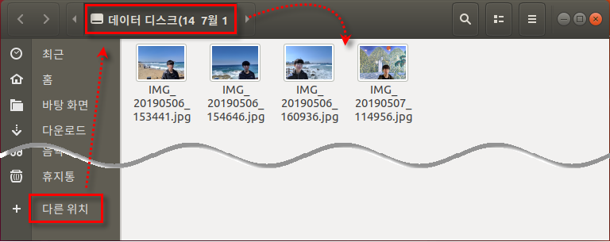
실습 7-2 노틸러스 사용하기
4-3 노틸러스의 [다른 위치] 중 [데이터 디스크…]로 자동 마운트될 것
4-4 마운트를 해제하려면 [다른 위치] 선택
[데이터 디스크…]를 마우스 오른쪽 버튼으로 클릭하여 [마운트 해제] 선택

Slide 15
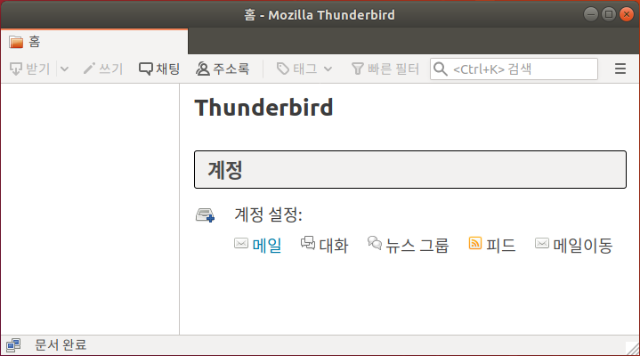
2-2 인터넷 응용 프로그램
파이어폭스
우분투에서 기본으로 제공하는 웹 브라우저, 많은 기능과 안전성이 장점
최신 버전은 우분투뿐만 아니라 http://www.mozilla.or.kr/에서도 직접 다운로드 가능
선더버드
마이크로소프트 아웃룩과 비슷한 기능을 하는 이메일 클라이언트
즐겨찾기에서 [Mozilla Thunderbird]를 선택하거나 터미널에서 thunderbird 명령 실행

Slide 16
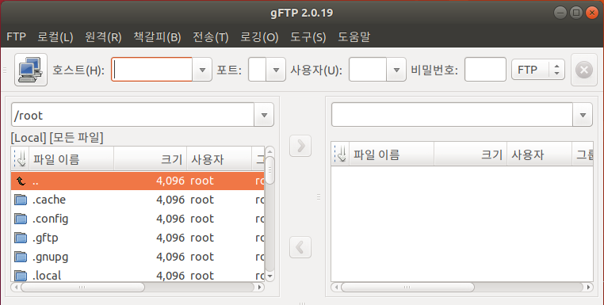
2-2 인터넷 응용 프로그램
gftp
apt-get install gftp 명령으로 설치
설치한 후에는 왼쪽 아래의 [프로그램 표시]-[gFTP]를 선택하여 실행
gftp 명령으로도 실행 가능

Slide 17
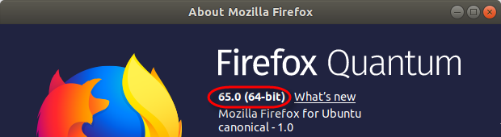
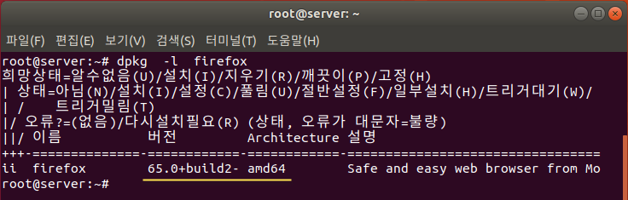
실습 7-3 최신 버전으로 파이어폭스 업그레이드하기
1. 설치된 파이어폭스 버전 확인하기
1-1 즐겨찾기에서 [Firefox 웹 브라우저] 선택, 파이어폭스 실행
오른쪽의 Open Menu 아이콘 클릭
아래쪽에서 [Help]-[About Firefox]를 선택하여 버전 확인
1-2 터미널에서 dpkg -l firefox 명령 입력
버전을 확인해보면 우분투 18.04 LTS에 포함된 파이어폭스의 버전은 65.0

Slide 18
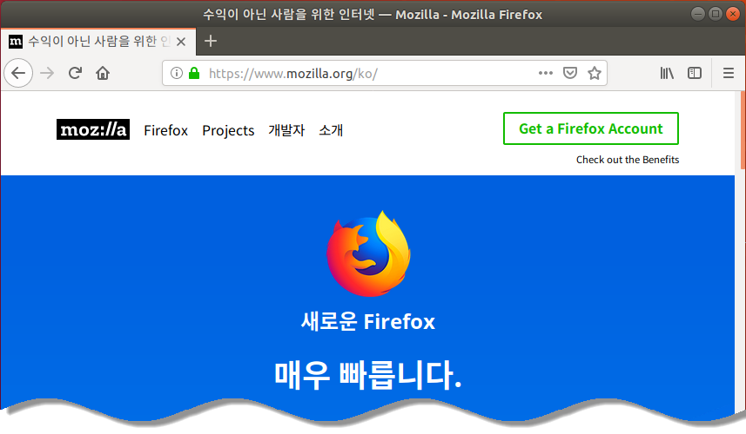
실습 7-3 최신 버전으로 파이어폭스 업그레이드하기
1-3 최신 버전을 다운로드하기 위해 https://www.mozilla.org/ko/에 접속

Slide 19
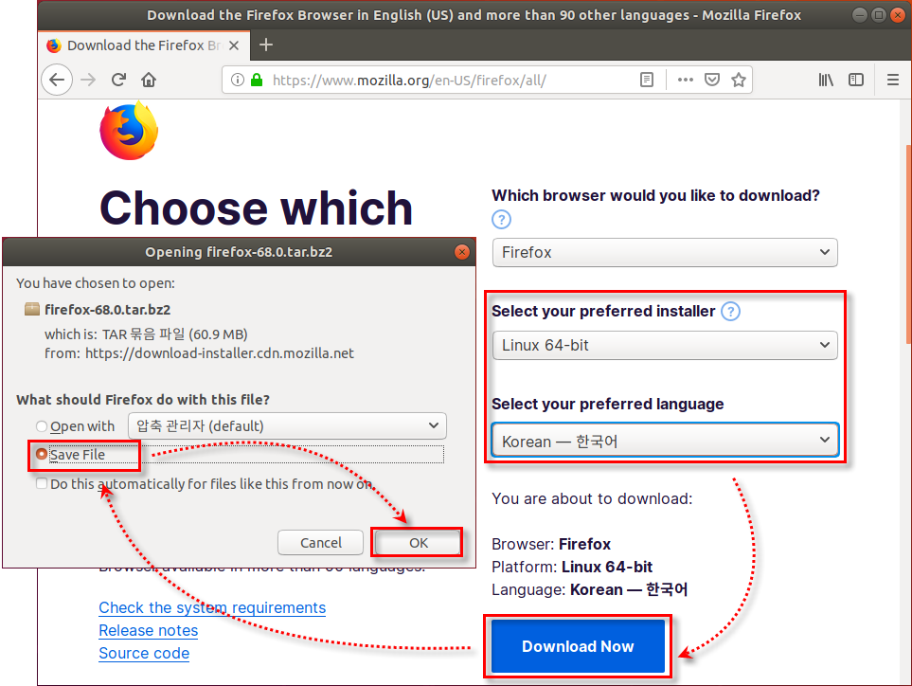
실습 7-3 최신 버전으로 파이어폭스 업그레이드하기
1-4 <Firefox 다운로드>를 클릭하면 영문 파이어폭스가 다운로드됨
https://www.mozilla.org/en-US/firefox/all/에서
한국어 리눅스 64비트용을 다운로드하면 현시점의 최신 버전이 다운로드됨

Slide 20
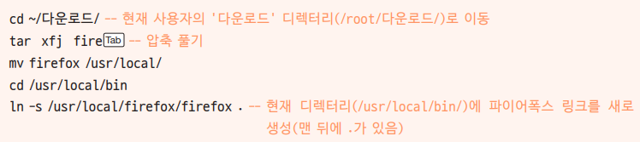
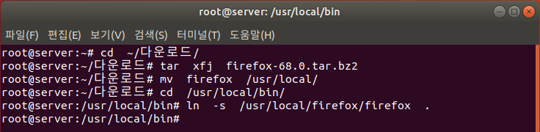
실습 7-3 최신 버전으로 파이어폭스 업그레이드하기
2. 다운로드한 파이어폭스 새 버전 설치하기
2-1 다운로드가 완료되면 열린 웹 브라우저를 닫고 다운로드한 최신 버전 설치

Slide 21
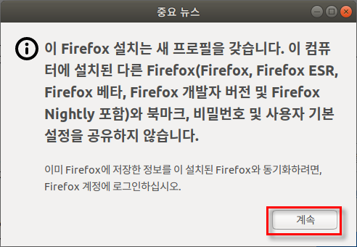
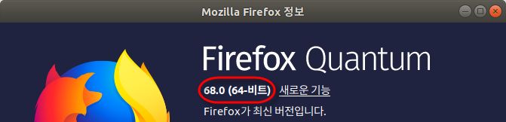
실습 7-3 최신 버전으로 파이어폭스 업그레이드하기
2-2 [중요 뉴스] 창이 나타나면 <계속> 클릭
2-3 다시 웹 브라우저로 가서 오른쪽 끝의 메뉴 열기 아이콘 클릭
아래쪽에서 [도움말]- [Firefox 정보]를 선택하여 버전 확인
업그레이드된 버전이며 내용이 한글로 나타남

Slide 22
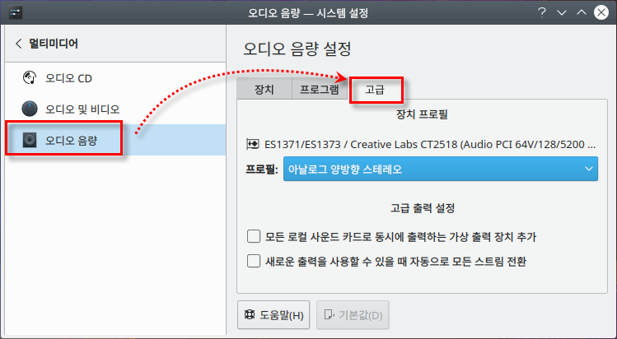
2-3 사운드 설정 프로그램
사운드 설정
우분투는 설치 시 대부분의 사운드 카드를 인식하여 자동으로 설치함
가상머신의 <시작> 클릭, [시스템 설정]-[멀티미디어]-[오디오 음량]-[고급] 선택

Slide 23
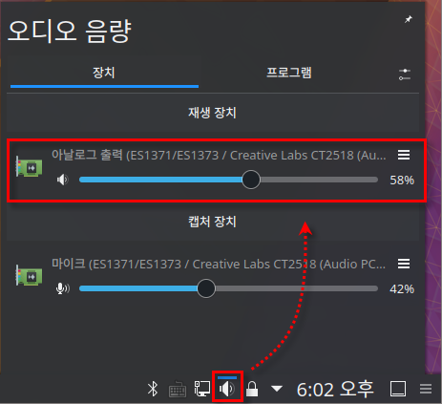
2-3 사운드 설정 프로그램
음량 조절
Client 가상머신의 바탕화면 오른쪽 아래에 있는 볼륨 아이콘 클릭

Slide 24
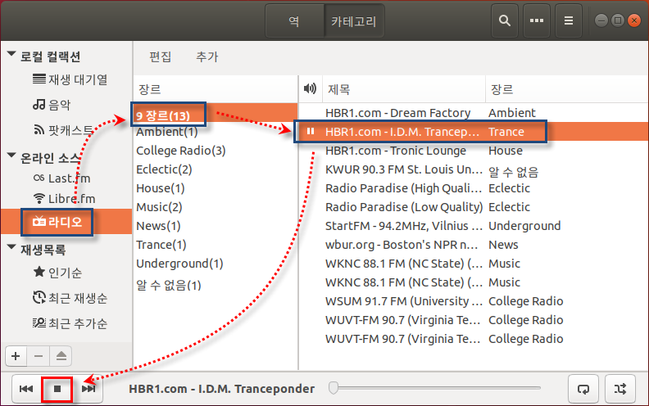
2-4 멀티미디어 응용 프로그램
음악 재생 및 인터넷 라디오 실행
[프로그램 표시]-[리듬박스]를 선택하거나 rhythmbox 명령 실행
왼쪽의 [라디오]를 클릭하면 실행 가능한 인터넷 라디오 방송국이 보임

Slide 25
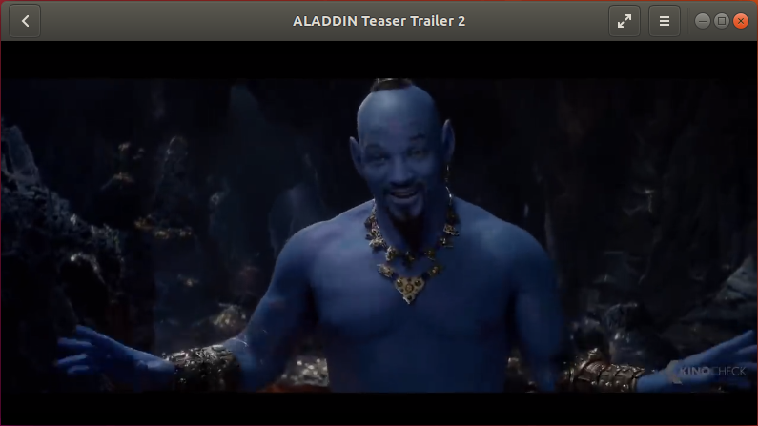
2-4 멀티미디어 응용 프로그램
DVD 재생 및 동영상 플레이어
[프로그램 표시]-[동영상]을 선택하거나 totem 명령 실행

Slide 26
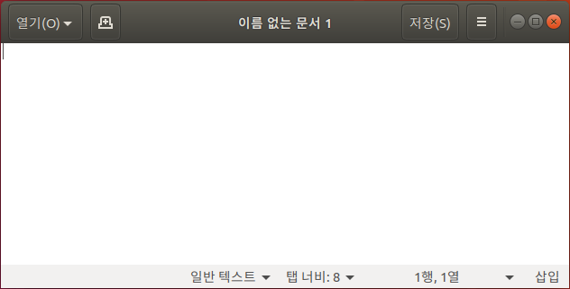
2-5 문서 편집기와 뷰어
gedit
일반적인 텍스트 편집기
[프로그램 표시]-[텍스트 편집기] 선택 또는 gedit 명령 실행

Slide 27
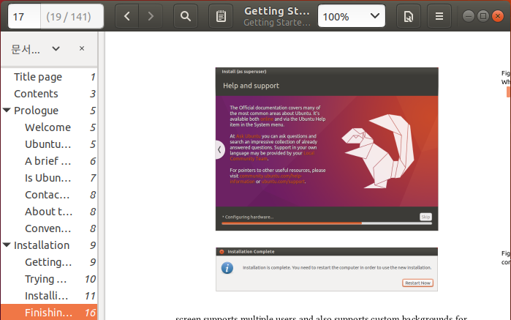
2-5 문서 편집기와 뷰어
문서 보기
PDF, XPS, TIFF 등의 다중 문서를 볼 수 있는 간편한 뷰어 프로그램
[프로그램 표시]-[유틸리티]-[문서 보기] 선택 또는 evince 명령 실행

Slide 28
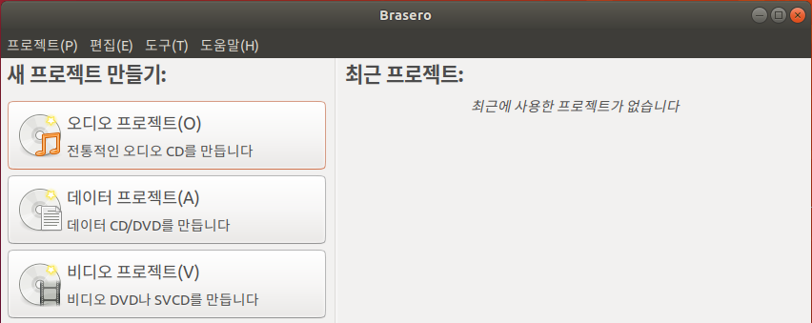
2-6 CD/DVD 레코딩 프로그램
브라세로
우분투는 CD/DVD를 레코딩하는 툴로 브라세로라는 프로그램을 제공
brasero 패키지를 설치한 후 [프로그램 표시]-[브라세로] 선택 또는 brasero 명령 실행

Slide 29
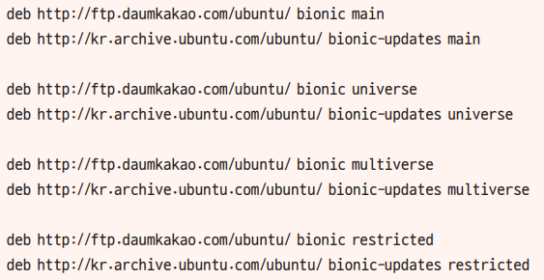
2-7 그래픽 프로그램
GIMP
윈도우의 포토샵과 비슷한 그래픽 편집 프로그램
apt-get install gimp 명령으로 GIMP 설치
[프로그램 표시]-[GNU Image Manipulation Program] 선택 또는 gimp 명령 실행
실패하면 vi 에디터나 gedit로 /etc/apt/sources.list 파일 열기
다음과 같이 각각의 두 번째 행을 ‘bionic-updates’로 변경
apt-get update 명령으로 변경 내용을 적용한 후 다시 apt-get install gimp 명령으로 설치

Slide 30
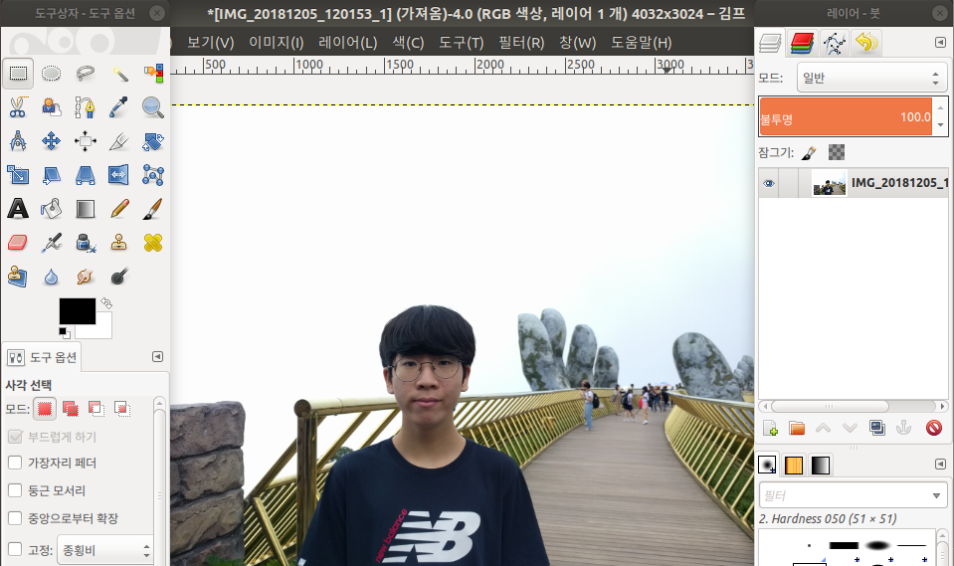
2-7 그래픽 프로그램

Slide 31
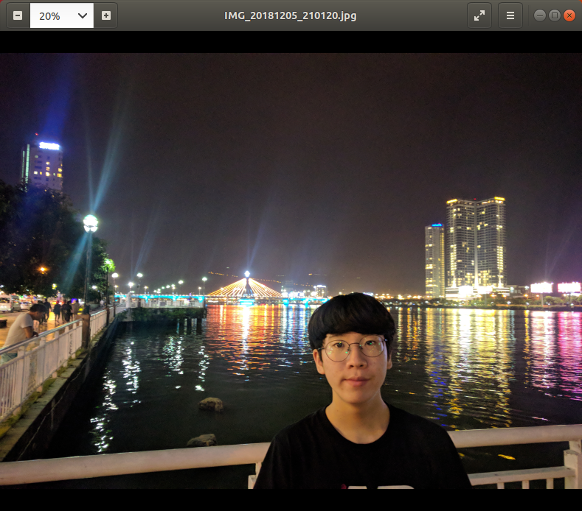
2-7 그래픽 프로그램
eog(Eye of GNOME)
윈도우의 알씨(ALsee)처럼 그림 파일을 보여주는 그래픽 뷰어 프로그램
[프로그램 표시]-[유틸리티]-[이미지 보기] 선택 또는 eog 명령 실행

Slide 32
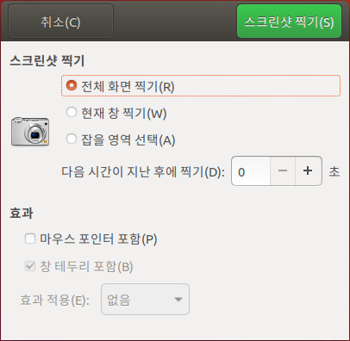
2-7 그래픽 프로그램
스크린샷
[프로그램 표시]-[유틸리티]-[스크린샷]을 선택하면 화면 캡처 가능

Slide 33
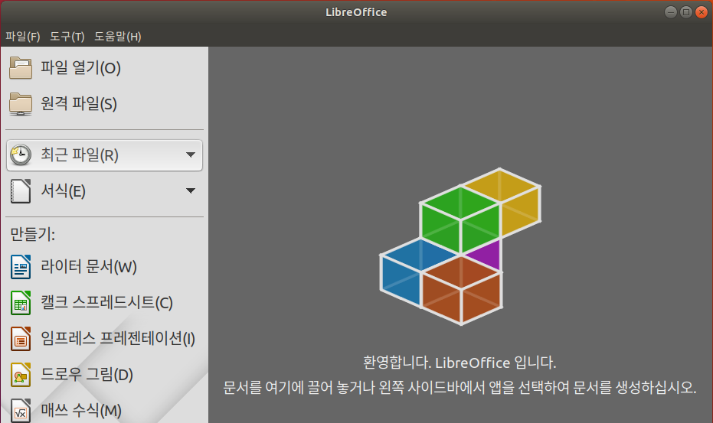
2-8 리브레오피스 프로그램
리브레오피스
문서 작성 프로그램
MS 오피스와 호환성이 뛰어남, 사용법도 크게 다르지 않아 금방 익힐 수 있음
워드에 대응하는 라이터(Writer), 엑셀에 대응하는 캘크(Calc), 파워포인트에 대응하는 임프레스(Impress), 액세스에 대응하는 베이스(Base)뿐 아니라 그리기 툴인 드로(Draw), 수식 작성 툴인 매스(Math)를 포함함
모든 프로그램을 통합하여 실행할 때는 libreoffice 명령 이용

Slide 34
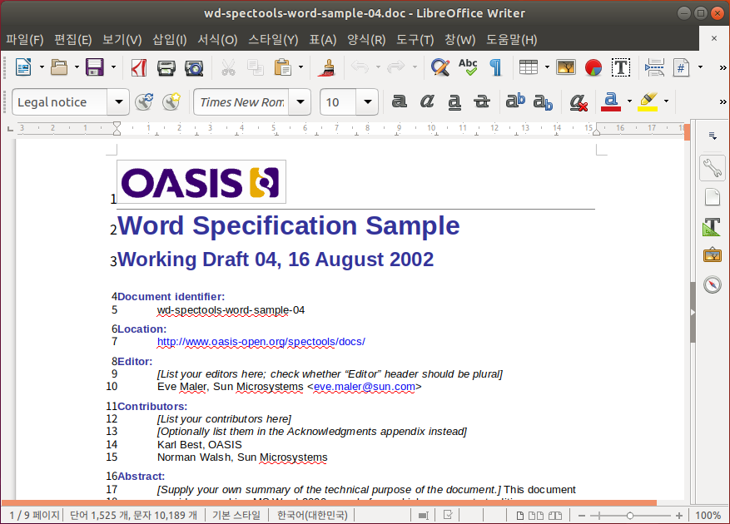
2-8 리브레오피스 프로그램
라이터
MS 워드의 파일 포맷인 doc와 docx를 지원, PDF 파일로 저장하는 기능도 있음
[프로그램 표시]-[LibreOffice Writer] 선택 또는 libreoffice --writer 명령 실행

Slide 35
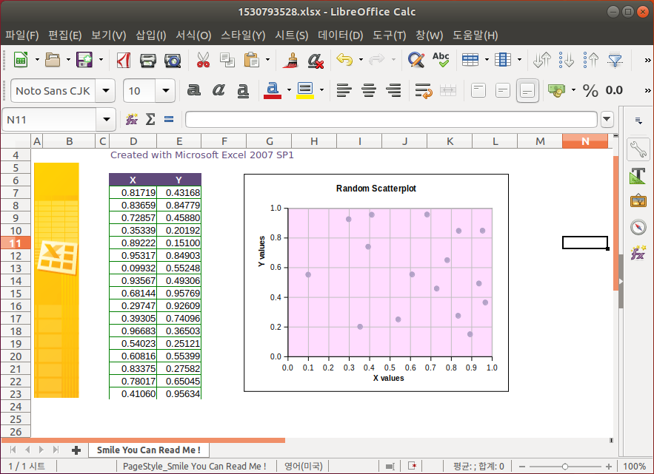
2-8 리브레오피스 프로그램
캘크
MS 엑셀의 파일 포맷인 xls와 xlsx를 지원, PDF 파일로 저장하는 기능도 있음
[프로그램 표시]-[LibreOffice Calc] 선택 또는 libreoffice --calc 명령 실행

Slide 36
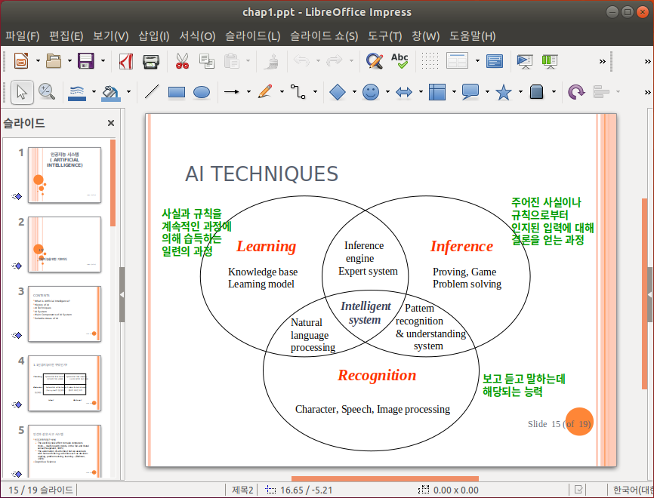
2-8 리브레오피스 프로그램
임프레스
MS 파워포인트의 파일 포맷인 ppt와 pptx를 지원, PDF 파일로 저장하는 기능도 있음
[프로그램 표시]-[LibreOffice Impress] 선택 또는 libreoffice --impress 명령 실행

Slide 37
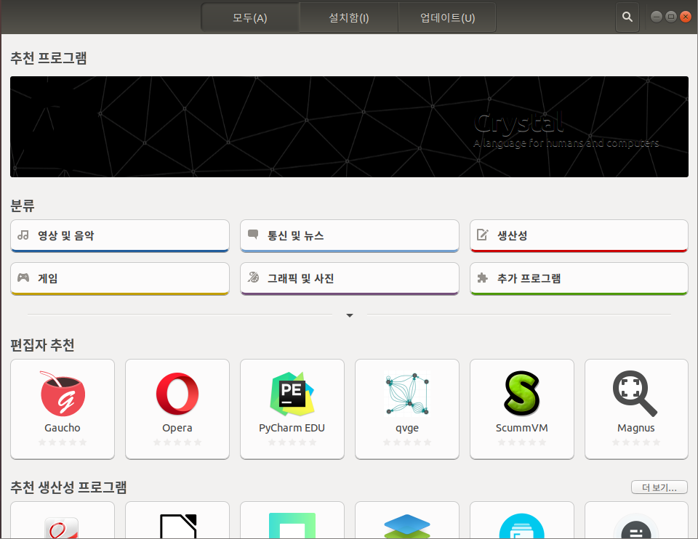
1-1 우분투 소프트웨어 센터
우분투는 ‘우분투 소프트웨어 센터’라는 응용 프로그램 스토어를 제공
수천 개 이상의 무료 및 상용 소프트웨어를 판매
[현재 활동]-[우분투 소프트웨어]를 선택, 필요한 소프트웨어를 검색하여 설치하면 끝

Slide 38
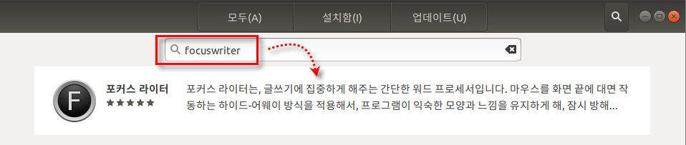
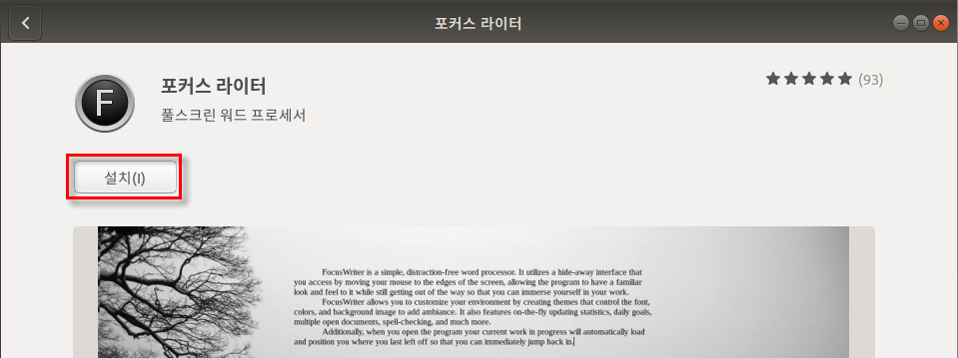
1-2 우분투의 다양한 소프트웨어
소프트웨어를 검색하여 설치하려면 오른쪽 위의 검색 아이콘 클릭,
소프트웨어를 찾고 상세 화면에서 <설치> 클릭
우분투 소프트웨어 센터에서 검색되는 패키지는 터미널에서 apt-get 명령으로 설치 가능

Slide 39
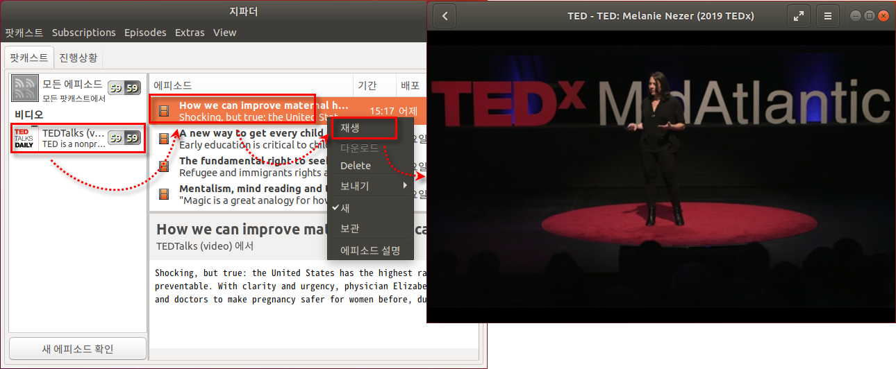
1-2 우분투의 다양한 소프트웨어
포커스라이터
글쓰기 목적의 간단한 워드프로세서
우분투 소프트웨어 센터에서 ‘focuswriter’ 검색
→ 설치 후 [프로그램 표시]-[모두]-[포커스라이터] 실행
지파더
팟캐스트를 검색, 관리할 수 있는 프로그램
우분투 소프트웨어 센터에서 ‘gpodder’를 검색하여 설치

Slide 40
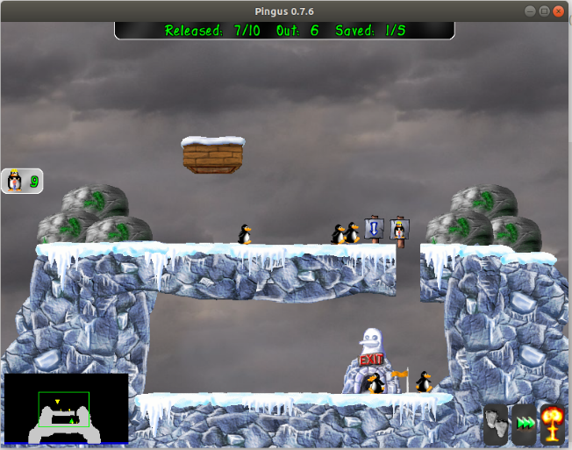
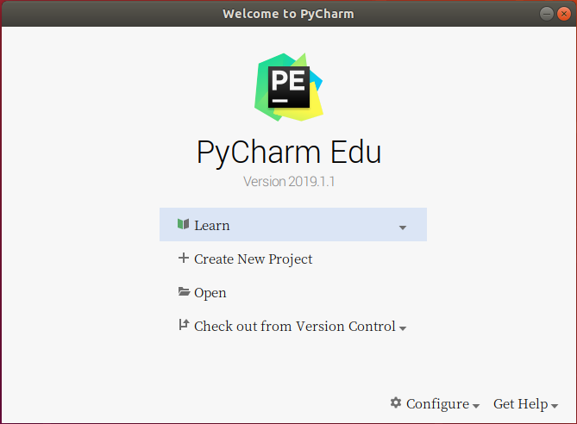
1-2 우분투의 다양한 소프트웨어
핑구스
핑구스(Pingus)는 유명한 레밍스 게임의 오픈 소스 버전
우분투 소프트웨어 센터에서 ‘pingus’를 검색하여 설치
파이참 EDU
파이썬 프로그래밍을 위한 통합 IDE 소프트웨어
우분투 소프트웨어 센터에서 ‘pycharm’을 검색하여 설치

Slide 41
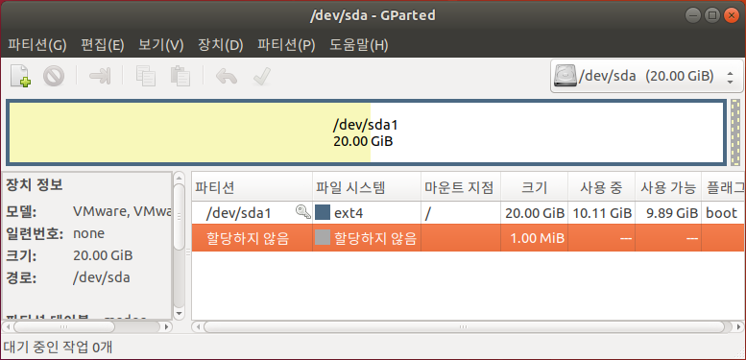
1-2 우분투의 다양한 소프트웨어
지파티드
하드디스크의 파티션을 그래픽 화면으로 처리하는 기능 제공
시각적 효과 때문에 명령 모드보다 더욱 효율적인 파티셔닝이 가능
데이터의 손실 없이 파티션의 크기를 늘리거나 줄이는 강력한 기능 포함
우분투 소프트웨어 센터에서 ‘gparted’를 검색하여 설치

Slide 42
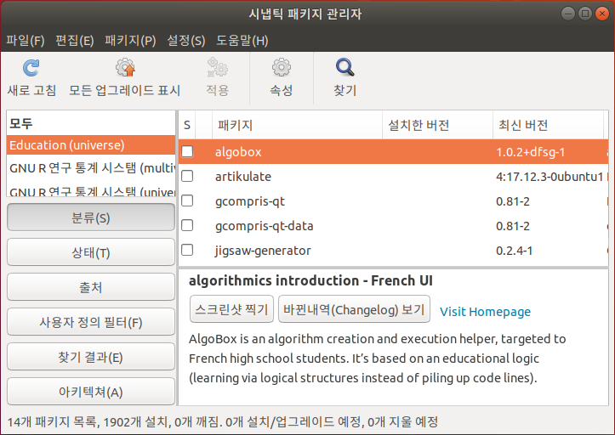
1-2 우분투의 다양한 소프트웨어
시냅틱 패키지 관리자
그래픽 환경에서의 패키지 관리 도구
GUI 모드에서 편리하게 패키지 설치, 삭제, 업그레이드 등을 수행
우분투 소프트웨어 센터에서 ‘synaptic’을 검색하여 설치

Slide 43
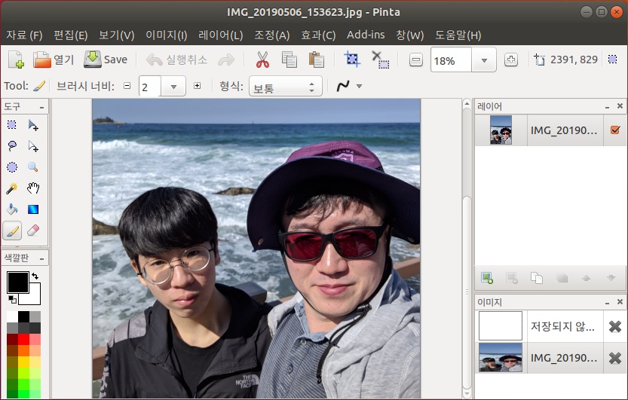
1-2 우분투의 다양한 소프트웨어
핀타
이미지 편집 도구
GIMP보다 간단하고, 윈도우 환경에 익숙한 사용자에게 편리한 인터페이스 제공
우분투 소프트웨어 센터에서 ‘pinta’를 검색하여 설치

